Slide 1
НАУЧНО-ИССЛЕДОВАТЕЛЬСКАЯ РАБОТА на тему: «Роль и сущность инвестиций в рыночной экономике. Детерминанты инвестиционного поведения в России»
бакалавриат Цифровая экономика, 2 курс
Студент: Федосеев Роман Сергеевич
Научный руководитель: к.э.н., Полбин Андрей Владимирович
Москва, 2024

Slide 2
Актуальность исследования
Исследование роли инвестиций в рыночной экономике позволяет понять, каким образом инвестиционная активность влияет на рост ВВП, уровень занятости и общее благосостояние населения.
Россия сталкивается с современными экономическими вызовами, такими как нестабильность цен на энергоносители, санкции, инфляция и внешние экономические факторы. Исследование инвестиционного спроса может помочь разработать стратегии для преодоления этих вызовов.
Россия стремится снизить зависимость от нефтяных и газовых доходов и развивать другие секторы экономики. Для этого необходимо стимулировать инвестиции в нересурсные отрасли, улучшать инвестиционный климат.

Slide 3
Цели и задачи исследования
Цель исследования
Изучить влияние различных факторов на динамику инвестиционного спроса в России
Выяснить, почему инвестиционный спрос в России достаточно низок
Обозначить роль инвестиций в рыночной экономике
Выяснить, какие бывают детерминанты инвестиционного поведения и инвестиционной активности
Рассмотреть факторы, оказывающие влияние на инвестиционную активность фирм.
Проследить влияние различных детерминант на инвестиционную активность по регионам РФ
Рассмотреть влияние коррупции на инвестиции в РФ
Задачи исследования

Slide 4
Анализ предметной области
АВТОРЫ | НАЗВАНИЕ РАБОТЫ, ГОД | ИСТОЧНИК | РЕЗУЛЬТАТ
Nikita Zakharov | Does corruption hinder investment? Evidence from Russian regions (2019) | European Journal of Political Economy 56 (39-61) | Коррупция снижает общий объем инвестиций в основной капитал в российских регионах. Эффект значителен для компаний, находящихся в частной собственности, но статистически незначим для предприятий, полностью находящихся в государственной собственности. Оценки также предполагают существенную отрицательную корреляцию между коррупцией и притоком ПИИ в регионы
Han-Sol, Lee & Chernikov, Sergey & Nagy, Szabolcs | Motivations and locational factors of FDI in CIS countries: Empirical evidence from South Korean FDI in Kazakhstan, Russia, and Uzbekistan (2021) | Regional Statistics, Vol. 11. No. 4. 2021: 79–100 | Южнокорейским ПИИ в этих трех странах положительно способствуют ВВП и инфляция, а отрицательно – разрыв ВВП на душу населения.

Slide 5
Цели авторов
Does corruption hinder investment? Evidence from Russian regions
Авторы изучают взаимосвязь коррупции и инвестиций по различным регионам РФ. Их целями является:
Проследить взаимосвязь между коррупцией и общим объемам инвестиций в основной капитал в российских регионах
Оценить эффект для компаний, находящихся в частной собственности и для компаний находящихся в государственной собственности.
Оценка влияния коррупции на прямые иностранные инвестиции (ПИИ) в российские регионы

Slide 6
Данные
Does corruption hinder investment? Evidence from Russian regions
Авторы изучают инвестиции и коррупцию в регионах России за период с 2004 по 2013 год. Временные рамки
определяются наличием данных о региональной коррупции, поскольку данные за период до 2004 года недоступны, а
2014 год характеризуется присоединением республики Крым, что могло исказить данные. Для нашего анализа были
собраны данные по 79 регионам России, на долю которых приходилось 99% общей численности населения.
Данные по инвестициям в основной капитал предоставлены Федеральной службой государственной статистики (ФСГС). Годовые данные включают официально документированные капитальные затраты, агрегированные на региональном уровне и скорректированные с учетом «ненаблюдаемой» экономики
Наш показатель коррупции (CORR) представляет собой логарифм количества случаев получения взяток государственными должностными лицами, ежегодно регистрируемых полицией, на 100 000 населения плюс один.
Зарегистрированная коррупция отражает количество реальных случаев получения взяток, а не количество людей, признанных виновными (как в случае с обвинительными приговорами), и, следовательно, сообщает об объеме преступлений, а не о преступниках.
Notes:
Наши данные показывают весьма неоднородную картину роста инвестиций с течением времени: в то время как общие национальные инвестиции в основной капитал на душу населения удвоились в период с 2004 по 2013 гг., регионРеспублика Тывапродемонстрировали темпы роста более 670%, тогда как самый большой спад за эти 10 лет составил 32% в Вологодская область.Мы проверяем, были ли эти различия вызваны коррупцией.

Slide 7
Данные
Does corruption hinder investment? Evidence from Russian regions
В качестве альтернативного показателя коррупции мы используем данные опросов общественного мнения. Первый опрос охватил 70 крупнейших регионов и опросил более 54 400 граждан, что сделало его крупнейшим опросом общественного мнения в России. населения о коррупции. Респондентам был задан вопрос, сталкивались ли они за последние два года с ситуацией, когда государственное должностное лицо требовало или ожидало каких-либо неофициальных платежей или услуг.
Наша эконометрическая модель включает контрольные переменные, обычно используемые в литературе по инвестициям и коррупции: Логарифм дохода на душу населения в предыдущем году (INC) используется как мера экономического развития; доля населения с профессиональным образованием в предыдущем году (EDU) является показателем человеческого капитала, а логарифм общей численности населения (POP) определяет размер региона. Мы также включаем региональный индекс потребительских цен за предыдущий год (CPI) в качестве показателя инфляции, которая, как ожидается, будет отрицательно связана с инвестициями. В дополнение к стандартным мерам контроля мы вводим несколько переменных, которые могут определять как инвестиции, так и коррупцию: Экономическая неопределенность (UNCERTAINTY ) будет представлять собой 5-летнее стандартное отклонение региональной инфляции.
Размер бюрократии (GOV) , а также уровень преступности (CRIME) - чтобы показать, что наш показатель коррупции не является просто показателем регионального уровня преступности.
Notes:
Наши данные показывают весьма неоднородную картину роста инвестиций с течением времени: в то время как общие национальные инвестиции в основной капитал на душу населения удвоились в период с 2004 по 2013 гг., регионРеспублика Тывапродемонстрировали темпы роста более 670%, тогда как самый большой спад за эти 10 лет составил 32% в Вологодская область.Мы проверяем, были ли эти различия вызваны коррупцией.

Slide 8

Исследование
Does corruption hinder investment? Evidence from Russian regions
Для анализа влияния коррупции на инвестиции мы используем следующую модель оценки:
Где I = 1…79 и t = 2004 … 2013 - это индекс регионов и лет соответственно, это логарифм общего годового объема инвестиций на душу населения в регионе I в год t , это — логарифм зарегистрированных случаев получения взятки на 100 000 населения плюс один, с отставанием на один год,
- это вектор контрольных переменных с лагом на один год, - это фиксированные эффекты региона и года, а эпсилон это ошибка.
Все независимые переменные запаздывают на один год, чтобы дать время для их влияния на инвестиции и свести к минимуму возможность одновременности.

Slide 9
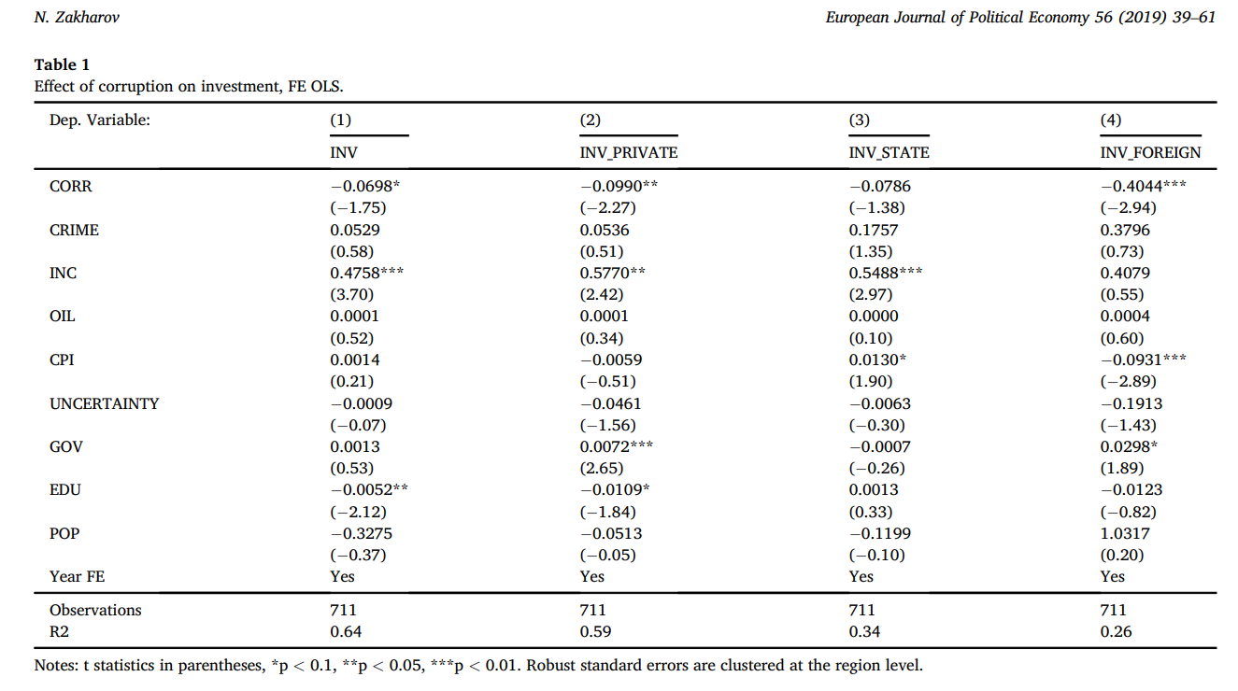
Исследование
Does corruption hinder investment? Evidence from Russian regions
Notes:
1 колонка – совокупные инвестиции, 2 – компании полностью принадлежащие государству или муниципалитету, 3 – компании частные, 4 - компаниями с полным или частичным иностранным капиталом
Пересечение строк и столбцов в таблице означает взаимосвязь, она может быть отрицательной и положительной – как меняются переменные относительно друг друга.
Коэффициент CORR отрицателен для обоих типов инвестиций, но он значим только для инвестиций частных компаний, а не для инвестиций компаний и организаций, полностью принадлежащих государству. Увеличение одного стандартного отклонения нашего показателя коррупции связано с уменьшением частных инвестиций на 6,7% стандартного отклонения.
Инвестиции в основной капитал компаний с полным или частичным иностранным капиталом отрицательно связаны с коррупцией (столбец 4): увеличение уровня коррупции на одно стандартное отклонение связано с уменьшением стандартного отклонения на 13,4% в этом виде инвестиций. Эффект гораздо сильнее по сравнению с совокупными инвестициями и существенно отличается от него.
влияние коррупции не зависит от среднего уровня преступности в регионе, поскольку коэффициенты ПРЕСТУПНОСТИ близки к нулю и статистически незначимы во всех характеристиках
Доход на душу населения положительно связан со всеми видами инвестиций и весьма значим для INV, INV_RPIVATE и INV_STATE (столбцы 1–3).
Логарифм дохода на душу населения в предыдущем году (INC) используется как мера экономического развития; доля населения с профессиональным образованием в предыдущем году (EDU) является показателем человеческого капитала, а логарифм общей численности населения (POP) определяет размер региона. Мы также включаем региональный индекс потребительских цен за предыдущий год (CPI) в качестве показателя инфляции, которая, как ожидается, будет отрицательно связана с инвестициями. В дополнение к стандартным мерам контроля мы вводим несколько переменных, которые могут определять как инвестиции, так и коррупцию: Экономическая неопределенность (UNCERTAINTY ) будет представлять собой 5-летнее стандартное отклонение региональной инфляции.
Размер бюрократии (GOV) , а также уровень преступности (CRIME) - чтобы показать, что наш показатель коррупции не является просто показателем регионального уровня преступности.

Slide 10
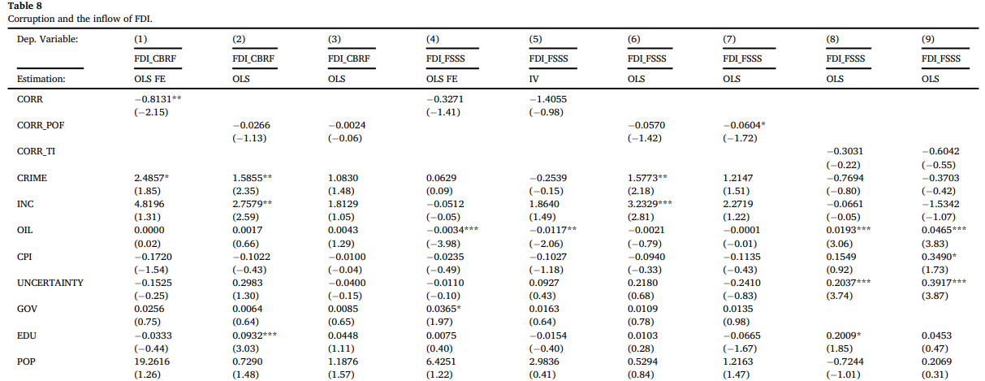
Результаты
Does corruption hinder investment? Evidence from Russian regions
Notes:
FDI_CBRF представляет собой логарифм ПИИ на душу населения плюс единицу в постоянных рублях.
Базовая оценка зарегистрированных случаев получения взяток в столбце 1 обнаруживает отрицательную корреляцию между ПИИ и коррупцией, а ее величина относительно аналогична величине инвестиций в основной капитал: изменение зарегистрированной коррупции на одно стандартное отклонение связано с 18% стандартного показателя отклонения изменения ПИИ. Оценки с использованием альтернативных показателей коррупции (столбцы 2–3) из ФНМ дают отрицательные, но несущественные результаты
Эти результаты предполагают потенциальную отрицательную взаимосвязь между ПИИ и коррупцией, но мы воздерживаемся от того, чтобы называть их устойчивыми или причинно-следственными, поскольку они справедливы только в некоторых спецификациях. (например штаб квартира многих компаний зарегистрирована в Москве и это искажает инвестиции в регионы) в общем качество данных о ПИИ оставляет желать лучшего.

Slide 11
Выводы
Does corruption hinder investment? Evidence from Russian regions
Результаты предоставляют важные доказательства причин растущего недостаточного инвестирования в страну. По нашим оценкам, рост коррупции в рассматриваемый период стал причиной отсутствия 15% национальных инвестиций в основной капитал в 2013 году.
Хотя эмпирические данные, представленные в этой статье, подчеркивают пагубную роль коррупции для экономики развивающихся стран, они также предполагают политическое значение борьбы с коррупцией: коррупцию можно уменьшить, поддерживая свободу прессы и позволяя журналистам независимо выполнять свои профессиональные обязанности. без риска подвергнуться цензуре, притеснениям или физическому преследованию. Как следствие, в регионах будет наблюдаться рост инвестиций в основной капитал и, следовательно, ВВП.

Slide 12
Цели и данные
Motivations and locational factors of FDI in CIS countries: Empirical evidence from South Korean FDI in Kazakhstan, Russia, and Uzbekistan.
Авторы ставят цель выяснить, что привлекает ПИИ из Республики Кореи на рынки России, Казахстана и Узбекистана.
Для этого они строят сбалансированные панельные данные по 75 наблюдениям за 1993–2017 годы для Казахстана, России и Узбекистана.
За зависимую переменную будет взят натуральный логарифм притока ПИИ в страну I в год I (в миллионах долларов США) из Южной Кореи
Notes:
Данные кажется из Открытого источника всемирного банка

Slide 13
Гипотезы
Motivations and locational factors of FDI in CIS countries: Empirical evidence from South Korean FDI in Kazakhstan, Russia, and Uzbekistan.
Авторы выдвигают следующие гипотезы:
0) ВВП положительно связан с ПИИ
1) ВВП на душу населения положительно связан с ПИИ
2) Знак коэффициента суммы рейтингов политических прав и гражданских свобод неопределён
3) Общая природная ресурсная рента положительно связана с ПИИ
4) Инфляция отрицательно связана с ПИИ
5) Номинальная процентная ставка отрицательно связана с ПИИ
Notes:
(0)Натуральный логарифм ввп страны используется в качестве показателя размера рынка, так как большие рынки привлекают большие инвестиции
используется в качествепоказателя разницы в заработной плате в Южной Корее. В 1993-2017 годах ВВП ЮжнойКореи на душу населения всегда был выше, чем в трех странах СНГ. Многочисленные исследования показали, что южнокорейские прямые иностранные инвестиции направлены на повышение эффективности Инвестиции, как правило, поступают в страны с низким уровнем ВВП на душу населения, где затраты на рабочую силу дешевле, чем на внутреннем рынке.
натуральный логарифм суммы рейтингов политических прав и гражданских свобод в стране i за год t, используется в качестве показателя институционального качества. Качество институтов не всегда приводит к притоку ПИИ в страны СНГ
натуральный логарифм общей ренты за природные ресурсы (% от ВВП) % от ВВП)страны i в год t, используется в качестве показателя обеспеченности природными ресурсами. Богатство природных ресурсов является важнейшим географическим преимуществом для привлечения ПИИ в богатые ресурсами страны СНГ
Высокая инфляция увеличивает макроэкономическую нестабильность иинвестиционные риски
(5) номинальный обменный курс (местной валюты к доллару США) страны i в i вгоду t , используется в качестве показателя покупательной способности стран-инвесторов. Мыконвертируем исходные данные (доллары США в местную валюту), чтобы получить наборы статистических данных. Повышениекурса валюты принимающих стран снижает покупательную способность стран-инвесторов. Эти факторы производственных издержек значительно снижают эффективность привлечения прямых иностранных инвестиций из Южной Кореи.

Slide 14


Исследование
Motivations and locational factors of FDI in CIS countries: Empirical evidence from South Korean FDI in Kazakhstan, Russia, and Uzbekistan.
Модель выглядит следующим образом:
где:
- это логарифм ВВП страны I в год t
- это логарифм ПИИ страны I в год t
М - это логарифм ВВП на душу населения в стране I в год t
- это логарифм суммы рейтингов политических прав и свобод в рассматриваемой стране
- это логарифм общей ренты за природные ресурсы (% от ВВП) % от ВВП)страны i в год t,
- это натуральный логарифм уровня инфляции (годовое процентное изменение средних потребительских цен) в стране i за год t используется в качестве показателя экономической стабильности.
- это номинальный обменный курс (местной валюты к доллару США) страны i в i вгоду t ,
Notes:
Бета 0 это константа, а эпсилон представляет собой значение ошибки с течением времени

Slide 15
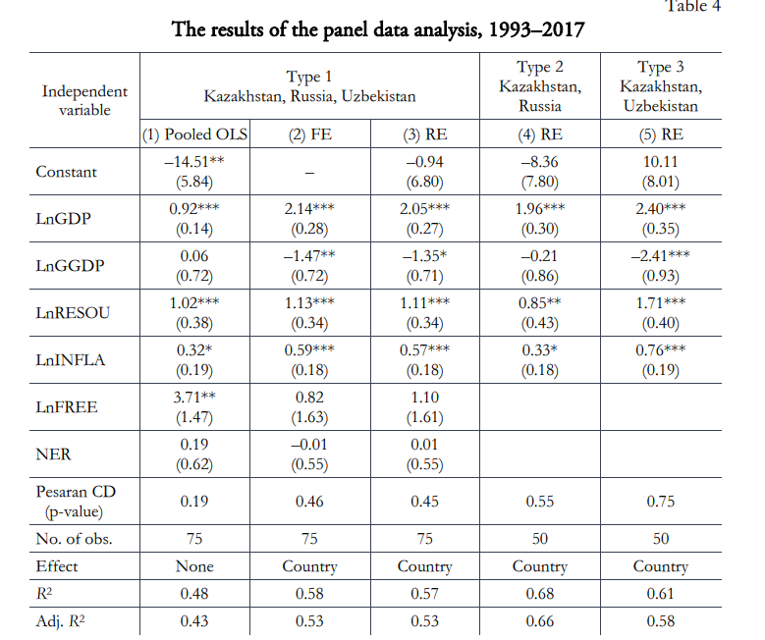
Результаты
Motivations and locational factors of FDI in CIS countries: Empirical evidence from South Korean FDI in Kazakhstan, Russia, and Uzbekistan.
Notes:
Результаты подтверждают значимость LnGDP (логарифм ВВП страны I в год t ) на уровне 1% (поддержка H0). Это указывает на то, что размер рынка является ключевой движущей силой ПИИ.
Далее коэффициент LnGGDP (логарифм ВВП на душу населения в стране I в год t
) отрицателен на уровне значимости 10% (отбраковка H1)
LnRESOU (логарифм общей ренты за природные ресурсы (% от ВВП) % от ВВП)страны i в год t, ) статистически значим на уровне 1% (поддержка H3), подтверждая, что обеспеченность ресурсами мотивирует ПИИ.
Однако коэффициент LnINFLA (натуральный логарифм уровня инфляции (годовое процентное изменение средних потребительских цен)) значим и положителен на уровне 1%, что не поддерживает H4. Это означает, что экономическая нестабильность не оказывает негативного воздействия на ПИИ.
у инвесторы стремятся воспользоваться возможностями во время экономической турбулентности. Другое возможное объяснение состоит в том, что инфляция в странах СНГ означает открытие их экономики в переходный период. Таким образом, инфляцию каким-то образом можно было интерпретировать как рыночную возможность.
NER (номинальный обменный курс (местной валюты к доллару США) )незначителен и положителен. ПИИ не связаны со стремлением к повышению эффективности, основанной на стоимости в местной валюте.
Кроме того, коэффициент LnFREE (логарифм суммы рейтингов политических прав и свобод в рассматриваемой стране) незначителен и положителен. Вполне вероятно, что поведение, направленное на поиск рынка, является достаточно преобладающим, чтобы компенсировать любые институциональные ограничения

Slide 16
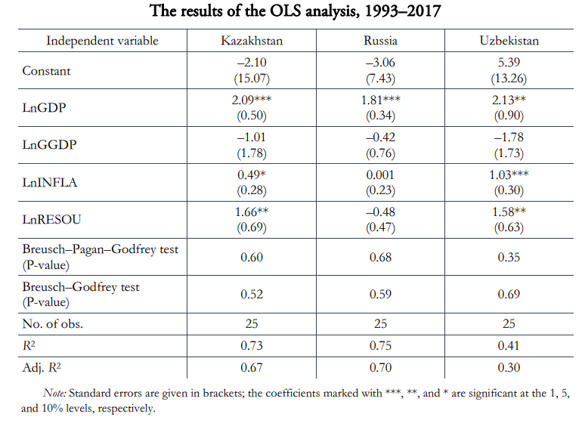
Результаты
Motivations and locational factors of FDI in CIS countries: Empirical evidence from South Korean FDI in Kazakhstan, Russia, and Uzbekistan.
Notes:
Как показано в таблице 5, в России LnВВП имеет положительный коэффициент при уровне значимости 1%. Напротив, другие объясняющие переменные в этой модели статистически незначимы. Это говорит о том, что расширение рынка является основной мотивацией южнокорейских ПИИ в Россию, внутренние рынки которой относительно более привлекательны, чем рынки других стран СНГ. В Казахстане и Узбекистане LnGDP, LnINFLA и LnRESOU имеют положительные и значимые коэффициенты, что указывает на то, что поиск природных ресурсов также важен наряду с поиском рынка

Slide 17
Выводы
Motivations and locational factors of FDI in CIS countries: Empirical evidence from South Korean FDI in Kazakhstan, Russia, and Uzbekistan.
Во-первых, Южнокорейским ПИИ в этих трех странах положительно способствуют ВВП и инфляция, а отрицательно – разрыв ВВП на душу населения.
Во-вторых, мотивация южнокорейских ПИИ в Казахстане, России и Узбекистане не связана со стремлением к повышению эффективности.
Правительства стран СНГ должны создать механизмы, облегчающие перемещение товаров между регионами и странами путем упрощения процессов таможенного оформления и улучшения инфраструктуры распределения.
Notes:
1) Это означает, что не экономическая стабильность, а рынки и новые возможности для бизнеса являются преобладающими факторами, привлекающими южнокорейские ПИИ. Значение ВВП является преобладающим, особенно в России и Казахстане, чьи внутренние рынки велики и привлекательны по сравнению с рынками других стран СНГ. Хотя наличие природных ресурсов также в значительной степени привлекает южнокорейские ПИИ, это воздействие преобладает в Казахстане и Узбекистане, тогда как факторы, связанные с институциональным качеством (политические права и гражданские свободы), не влияют на южнокорейские ПИИ.
2) снижение издержек производства не является основной целью южнокорейских ПИИ в Казахстане, России и Узбекистане.
3) Для этого мы рекомендуем повысить эффективность системы таможенного оформления сократить количество документов и проверок, а также автоматизировать процесс таможенного оформления. Мы также предлагаем создать межправительственный комитет для развития совместных исследований и инвестиций в дорожную инфраструктуру для улучшения внутренних каналов распределения. С этой целью правительства принимающих стран должны ослабить регулирование и снизить барьеры для входа в транспортную отрасль.

